Slide 1
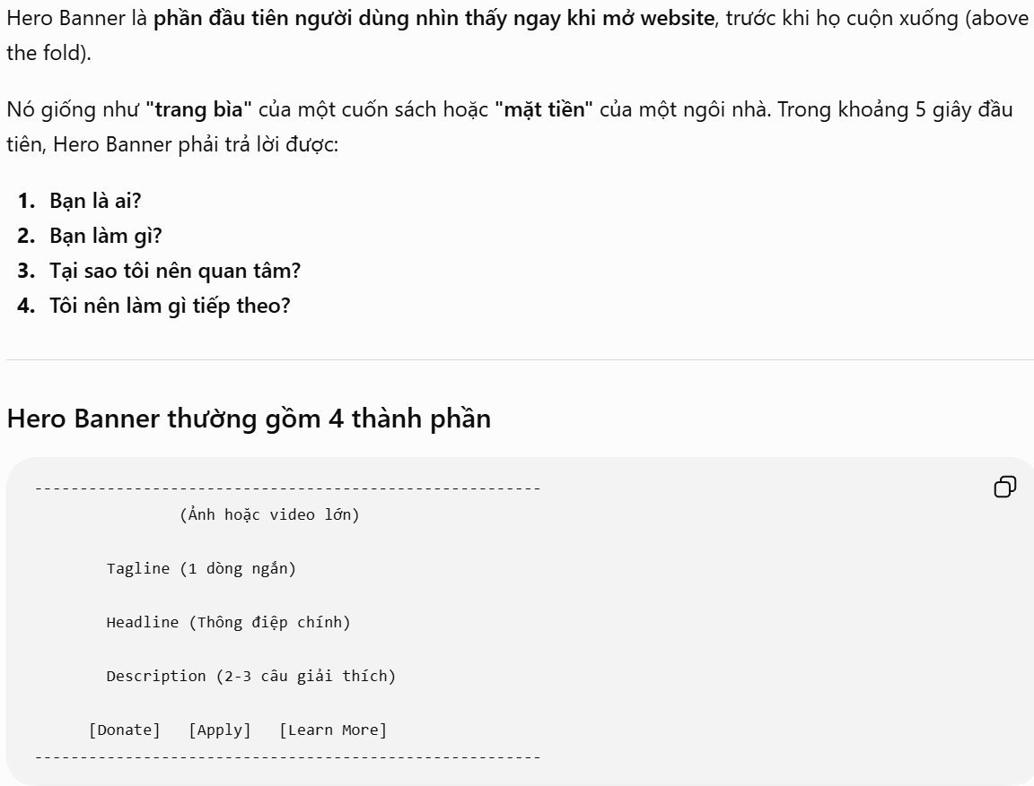
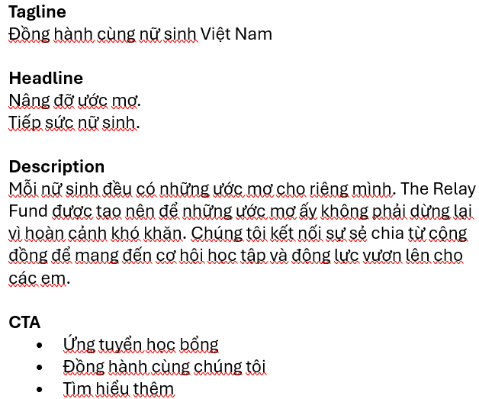
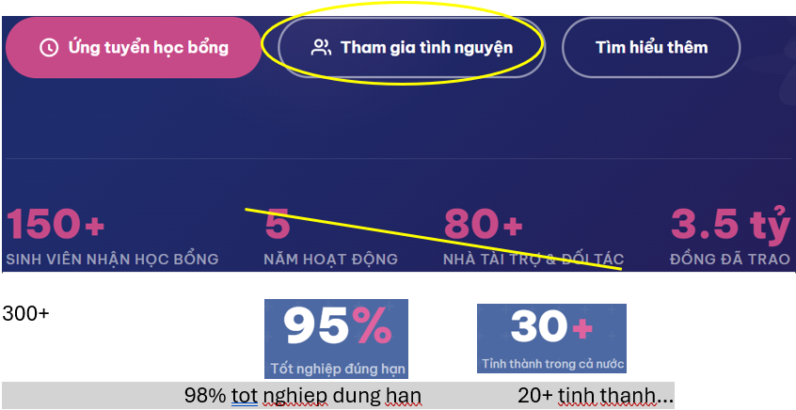
Homepage/ Hero panner
GIỚI THIỆU CHUNG/ ABOUT US
Chương trình
Câu chuyện/ Stories
Tin tức/ News
Liên hệ/ Contacts
Tagline
Slogan/ headline
Mô tả/ Discriptions
CTA
Ứng tuyển học bổng/ T0 apply for scholarship
Đồng hành cùng chúng tôi/ to get involved
Tìm hiểu thêm/ To know more about the organization
[những con số tác động của chương trình/ IMPACTS]

Slide 2
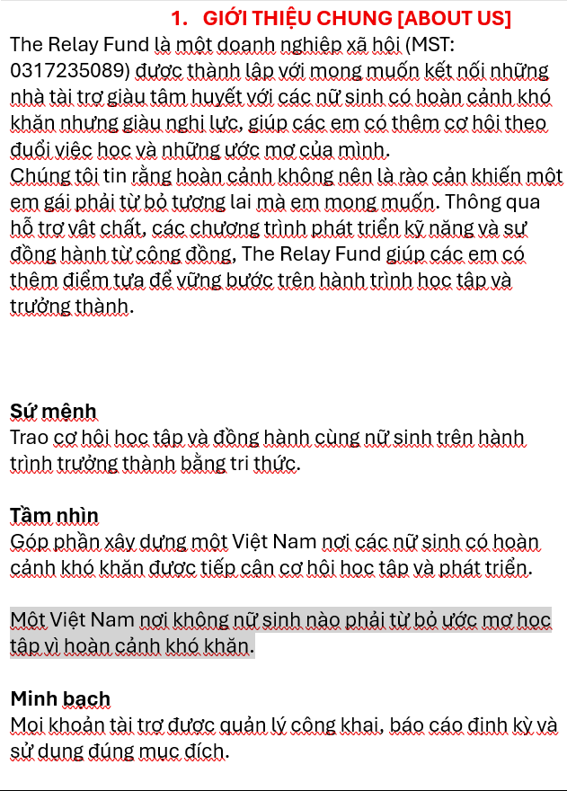
Phần 1
GIỚI THIỆU CHUNG/ ABOUT US

Slide 3
Phần 2
GIỚI THIỆU CHUNG/ ABOUT US
VÌ SAO ĐẦU TƯ VÀO GIÁO DỤC NỮ SINH?
💼 Mở ra cơ hội nghề nghiệp
Mỗi năm học thêm có thể giúp tăng thu nhập trung bình khoảng 10% trong tương lai.
👨‍👩‍👧 Tác động đến gia đình
Trình độ học vấn của người mẹ có ảnh hưởng tích cực đến sức khỏe và cơ hội phát triển của con cái.
🌱 Lan tỏa đến cộng đồng
Đầu tư vào giáo dục phụ nữ được xem là một trong những khoản đầu tư mang lại hiệu quả kinh tế và xã hội cao nhất.
Một cơ hội được trao hôm nay không chỉ giúp thay đổi cuộc đời của một nữ sinh mà còn tạo ra những tác động tích cực cho gia đình, cộng đồng và thế hệ tiếp theo.

Slide 4
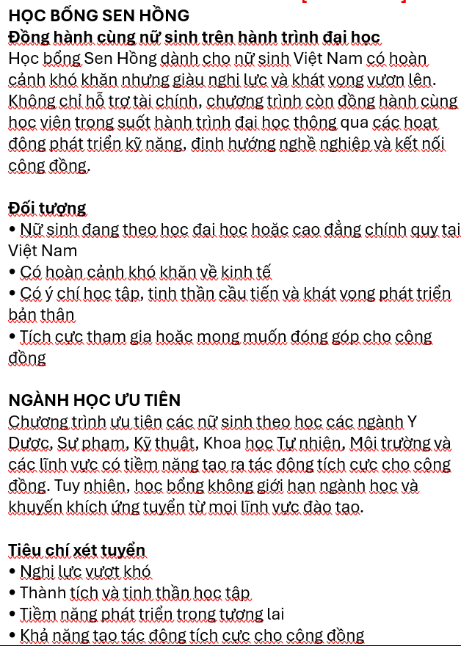
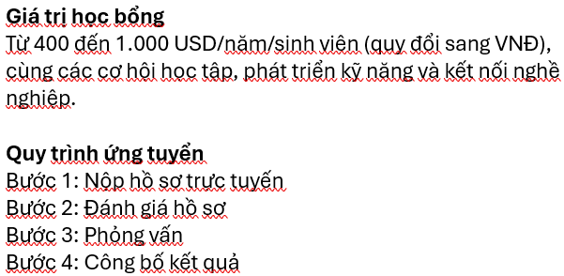
Phần 1
Chương trình
Trong thời gian chưa nhận hồ sơ, mình muốn hiển thị theo phương án nào ạ?
Phương án 1: Hiển thị một dòng thông báo về thời gian dự kiến mở đơn. -> Chọn option này nhe em: Hiển thị thông báo “Chương trình hiện chưa có tuyển sinh mới”

Slide 5
Phần 2
Chương trình
CHƯƠNG TRÌNH GẠO YÊU THƯƠNG
Đang cập nhật/ Coming soon

Slide 6
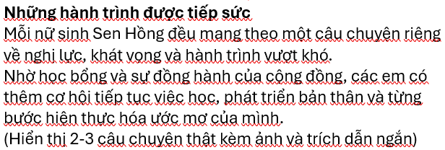
Câu chuyện/ Stories

Slide 7
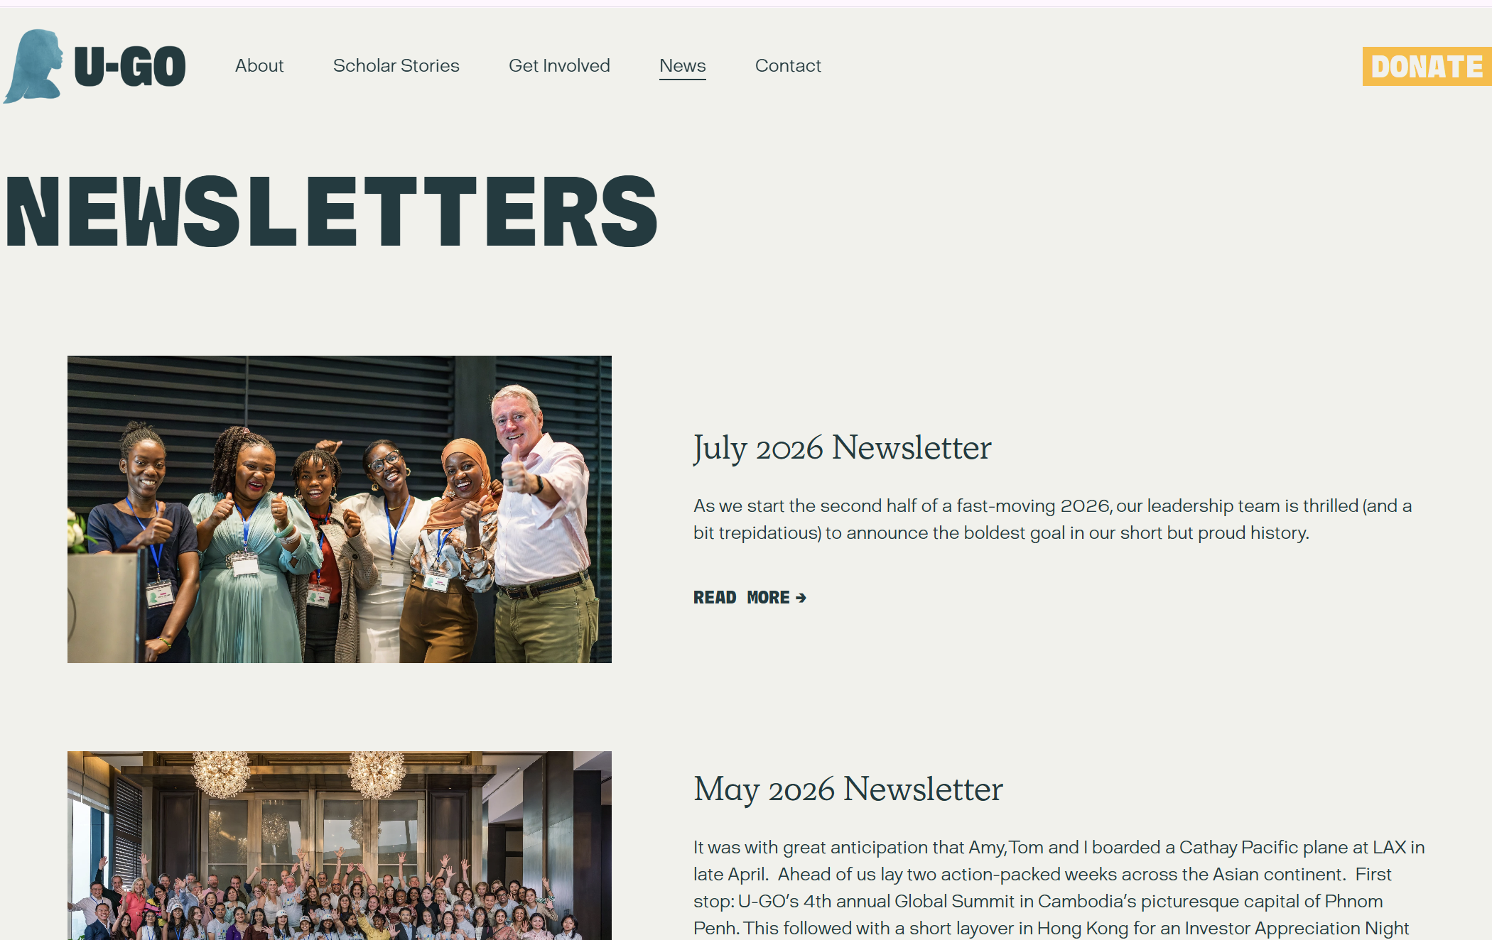
Tin tức/ News
  Mình sẽ lấy một số nội dung trên fb để đưa vào đây:
    Thăm ngân hang Standard charterd bank
    Tham dự U-GO summit ở các nước
    Lễ phát học bổng (các từ năm 2026 trở đi…)
    Các buổi workshop
Đang cập nhật/ Coming soon

Slide 8
Liên hệ/ Contacts
ĐỒNG HÀNH CÙNG CHÚNG TÔI [TO GET INVOLED]
Ứng tuyển học bổng
Bạn là nữ sinh đại học có hoàn cảnh khó khăn, nghị lực và ước mơ? Hồ sơ Sen Hồng đang chờ bạn.
CTA:
Ứng tuyển [-> link tới thông tin ứng tuyển trên facebook/ hiện thông báo “Chương trình hiện chưa có ứng tuyển mới, vui long cập nhật thông tin tại facebook Sen Hồng
Tham gia tình nguyện
Bạn có kỹ năng, thời gian và mong muốn tạo ra tác động? Tình nguyện viên Sen Hồng đang cần bạn — xét duyệt hồ sơ, mentoring, truyền thông và hơn thế.
CTA:
Tham gia cùng chúng tôi
Nhà tài trợ & Đối tác
Mỗi khoản đóng góp đều trực tiếp mở ra cơ hội học tập và phát triển cho nữ sinh Việt Nam. Chúng tôi cam kết minh bạch và trách nhiệm trong mọi hoạt động.
CTA:
Tài trợ [Link đến chỗ điền form lấy thông tin chứ mình ko nhận tài trợ qua web
LIÊN HỆ
Cùng chúng tôi tạo thêm cơ hội cho nữ sinh Việt Nam
Mỗi sự kết nối đều có thể mở ra một cơ hội học tập mới cho các em. Nếu bạn muốn tìm hiểu về chương trình, trở thành nhà tài trợ, đối tác hoặc tình nguyện viên, hãy liên hệ với chúng tôi.
Email: therelayfund@gmail.com
Website: therelayfund.com
LinkedIn: [linkedin]
Tham gia tình nguyện và Nhà tài trợ -> Các mục này sẽ được gắn link đến Google Form tương ứng

